Slide 1



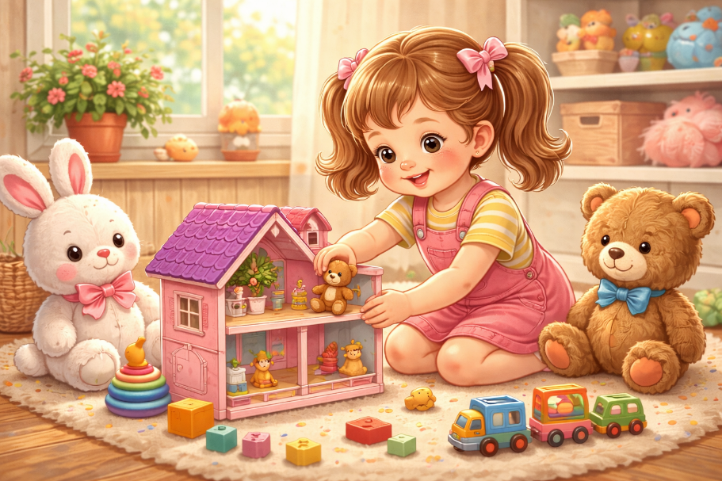
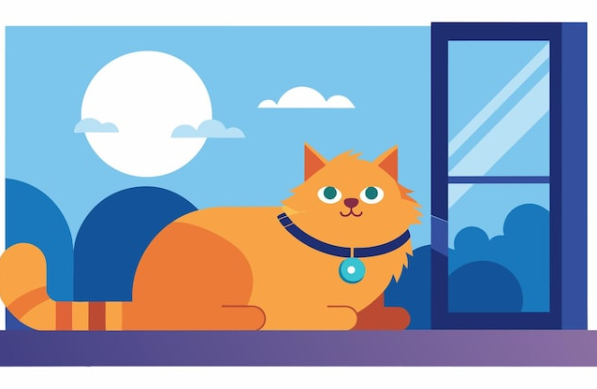
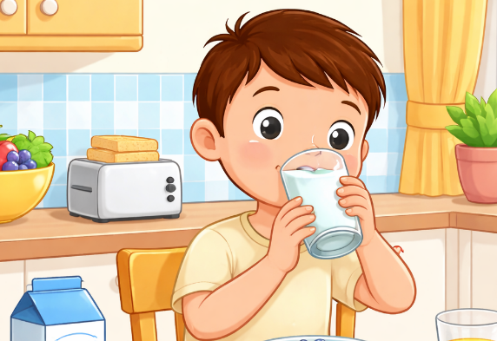
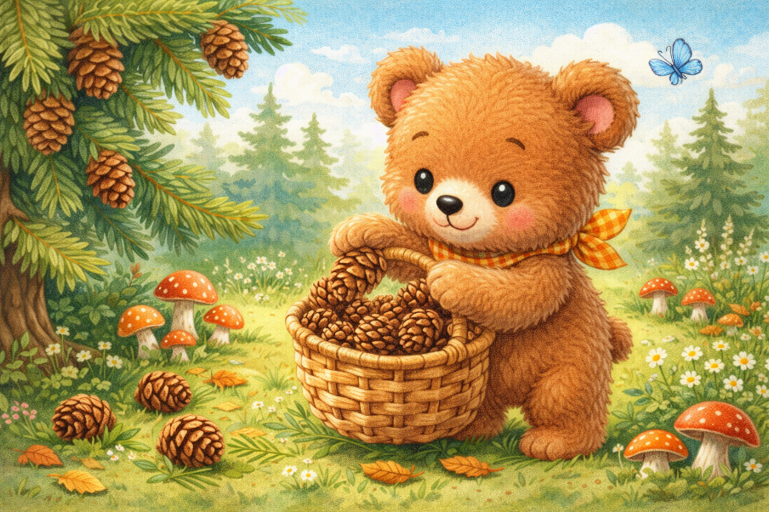
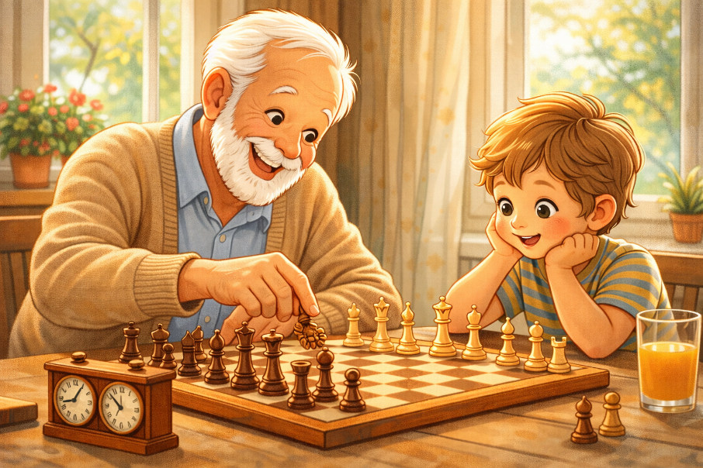

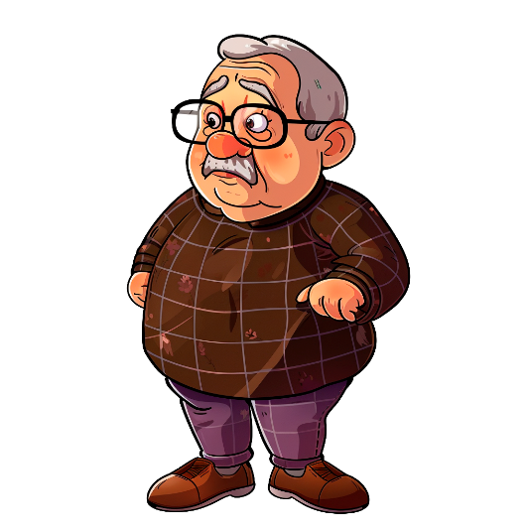
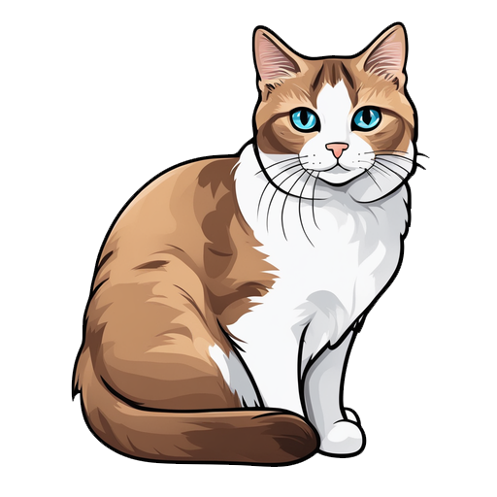
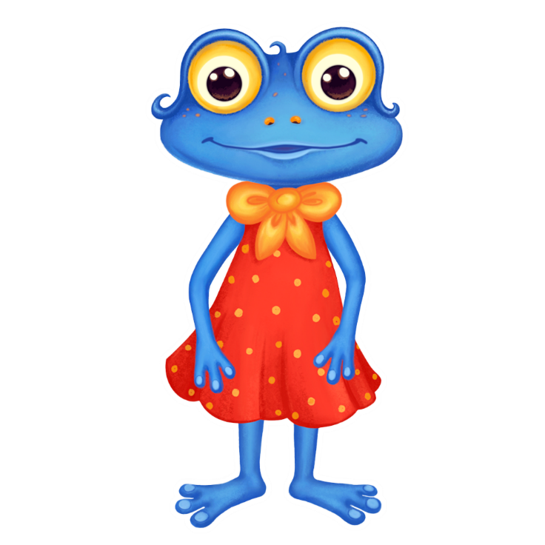
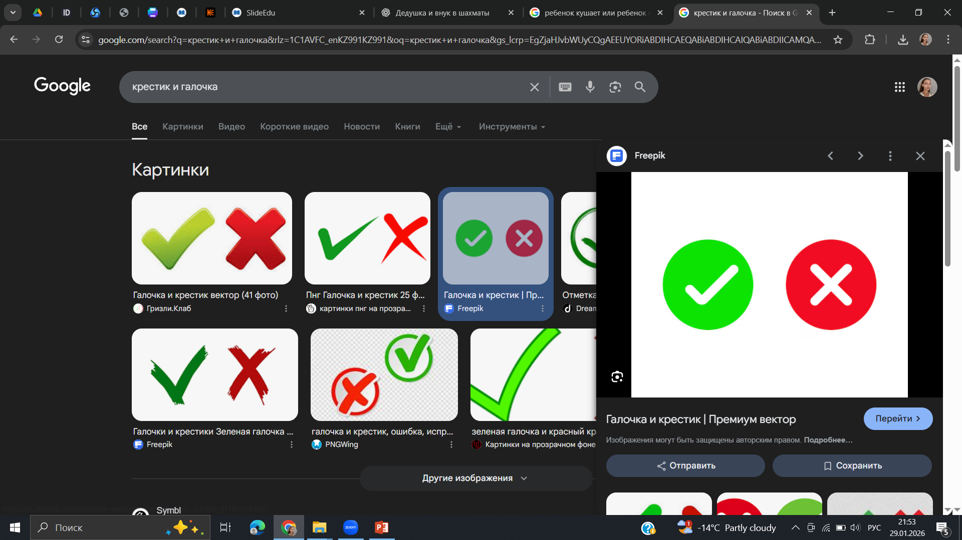

КОШ
ДУШ
СИ
ЕД
ДЕ
ЛА
КА
ГА
КА
ИГ
О
РУШ
СИ
КИ
Даша играет с игрушками в комнате
Шустрые мышки смотрят в окошко
Дедушка и Миша играют в шахматы
Паша кушает пшенную кашу
Мишка на опушке собирает шишки

